Slide 1


"Các loại phép chiếu bản đồ", geographyrealm.com, https://www.geographyrealm.com/types-map-projections/

Slide 2


Sắp xếp các từ thành cụm từ có nghĩa chỉ hiện tượng thiên nhiên.
Bạn nào trả lời đúng sẽ được thưởng.

Slide 3

đất
làm
mất
mất
lớp
lớp
bề
đất
trên
trên
mất
bề
mặt
mặt
huỷ
phá
đất
huỷ
phá
tầng
dưới
đất
tầng
bên
trên
dưới
nước
chảy
vùng
chảy
dốc
ở
nước
vùng
đất
đất
ở
dốc

Slide 4


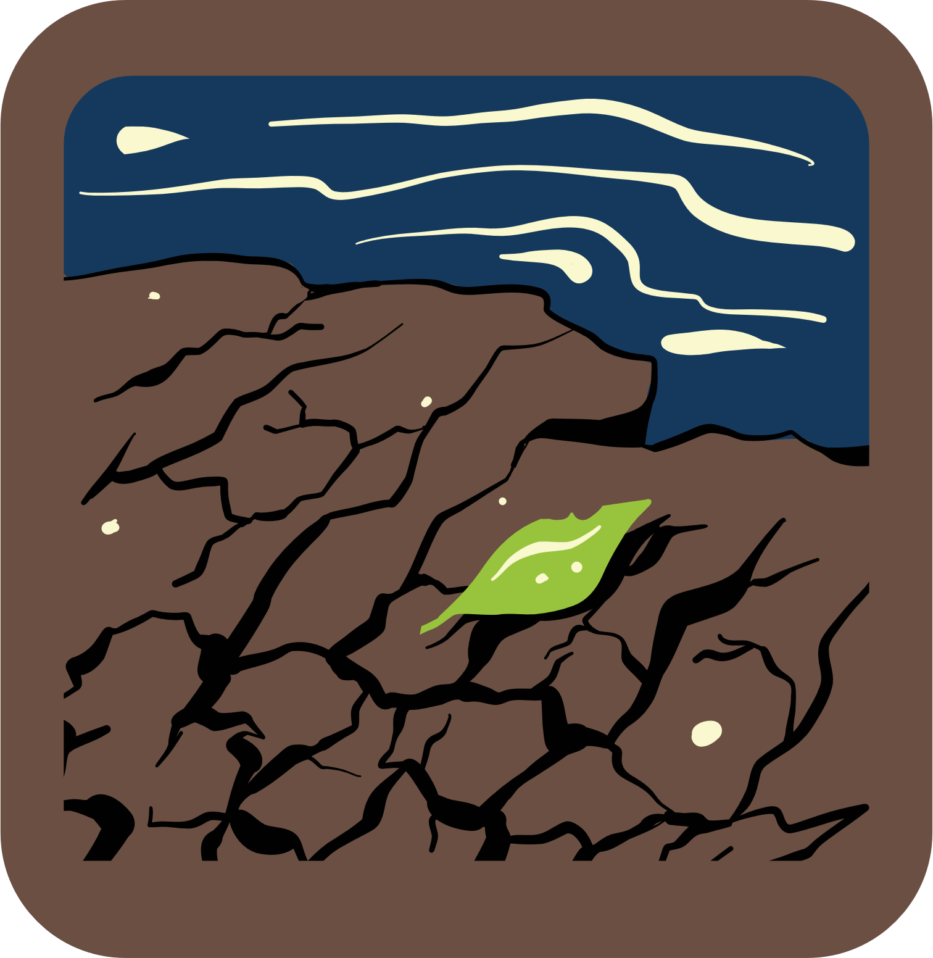


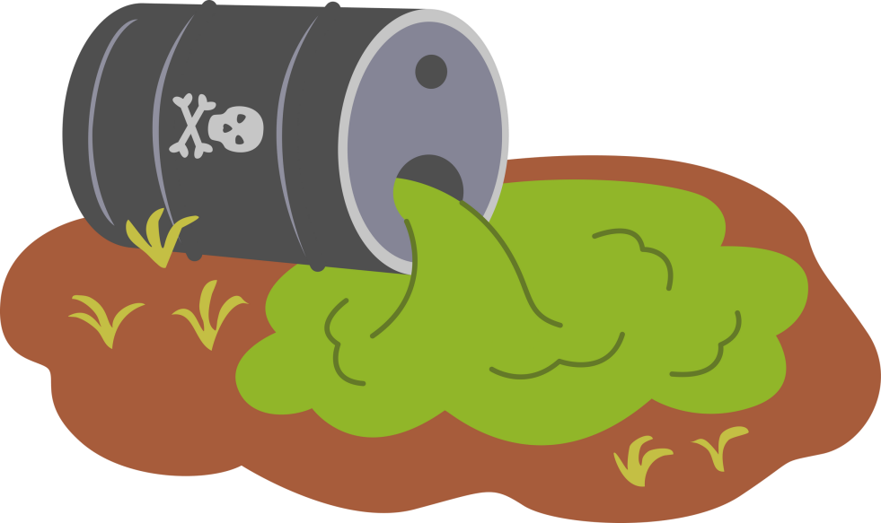

Slide 5

"Các loại phép chiếu bản đồ", geographyrealm.com, https://www.geographyrealm.com/types-map-projections/

Slide 6

2. Nguyên nhân, tác hại và biện pháp phòng chống xói mòn đất

Slide 7

Hiện tượng làm mất lớp đất trên bề mặt, phá huỷ tầng đất bên dưới do gió thổi hoặc nước chảy ở những vùng đất dốc, đồi núi,... gọi là hiện tượng xói mòn. Hiện tượng này có thể do thiên nhiên hoặc con người gây ra.
Đất bị xói mòn mất chất dinh dưỡng, trở nên khô cằn, kém màu mỡ, ảnh hưởng trực tiếp đến năng suất cây trồng, nguồn thức ăn của động vật và đời sống sinh hoạt của con người. Xói mòn đất kéo dài dẫn đến sạt lở đất, làm mất đất ở và đất trồng.

Slide 8
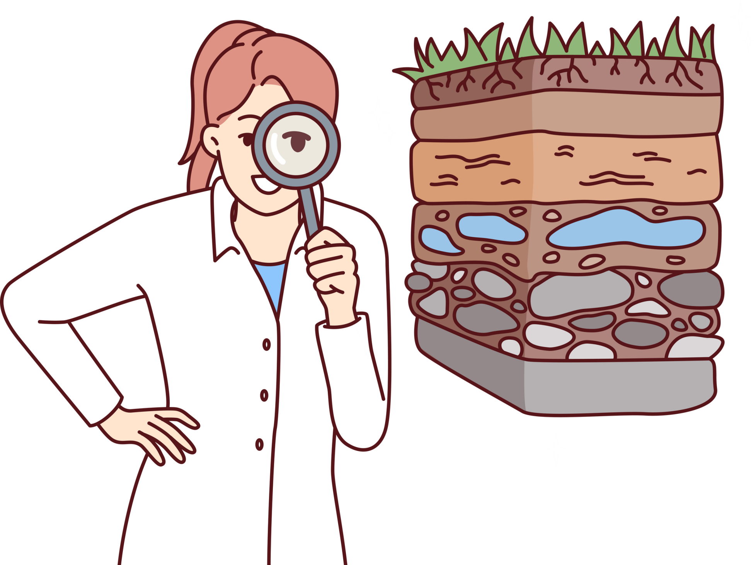
Điều gì xảy ra khi môi trường đất nơi con người, động vật, và thực vật sống bị xói mòn?

Slide 9
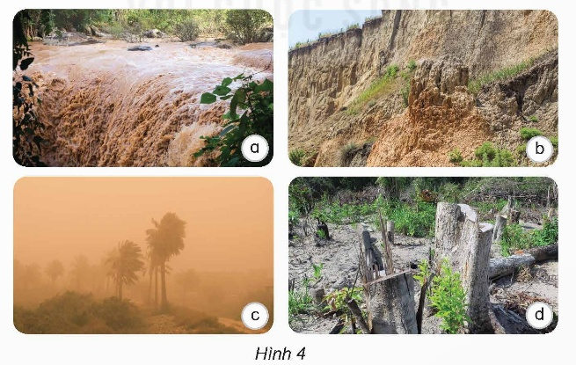
1. Quan sát hình 4 và cho biết nguyên nhân gây ra xói mòn đất. Nguyên nhân nào do con người gây ra?

Slide 10

Quan sát hình 4, kết hợp với các tư liệu sưu tầm và vốn hiểu biết, cho biết nguyên nhân gây xói mòn đất.
Nguyên nhân nào do con người gây ra?

Slide 11
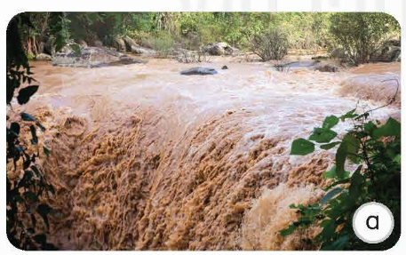

Xói mòn do nước chảy

Slide 12
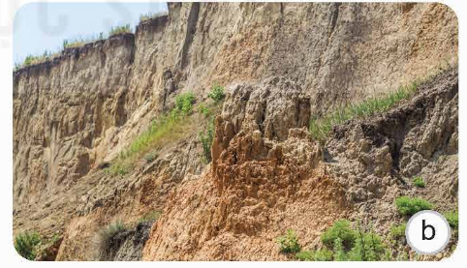
Xói mòn do độ dốc của nước

Slide 13
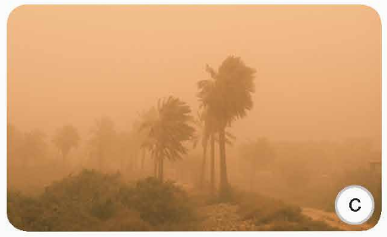
Xói mòn do gió

Slide 14
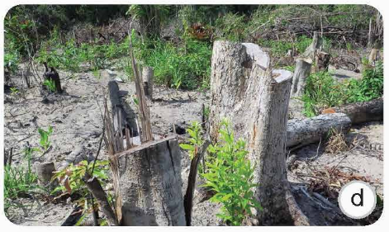
Xói mòn do con người chặt phá rừng

Slide 15


Kể tên một số hoạt động của con người làm gia tăng xói mòn đất.

Slide 16
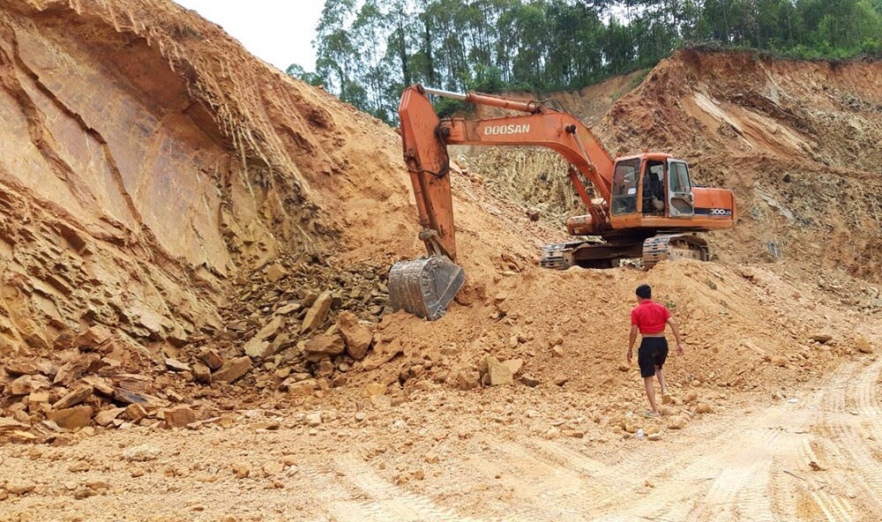
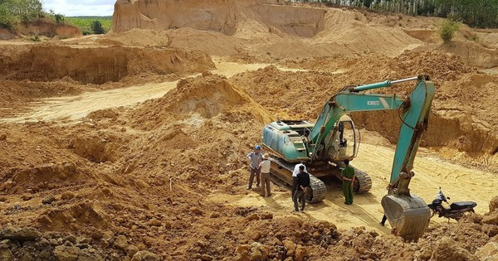
Khai thác đất quá mức cho phép, không cải tạo đất; làm mất lớp đất che phủ trên bề mặt đất,....

Slide 17
2. Nêu tác hại của xói mòn đất đối với thực vật, động vật và con người.

Slide 18
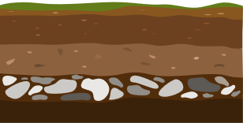
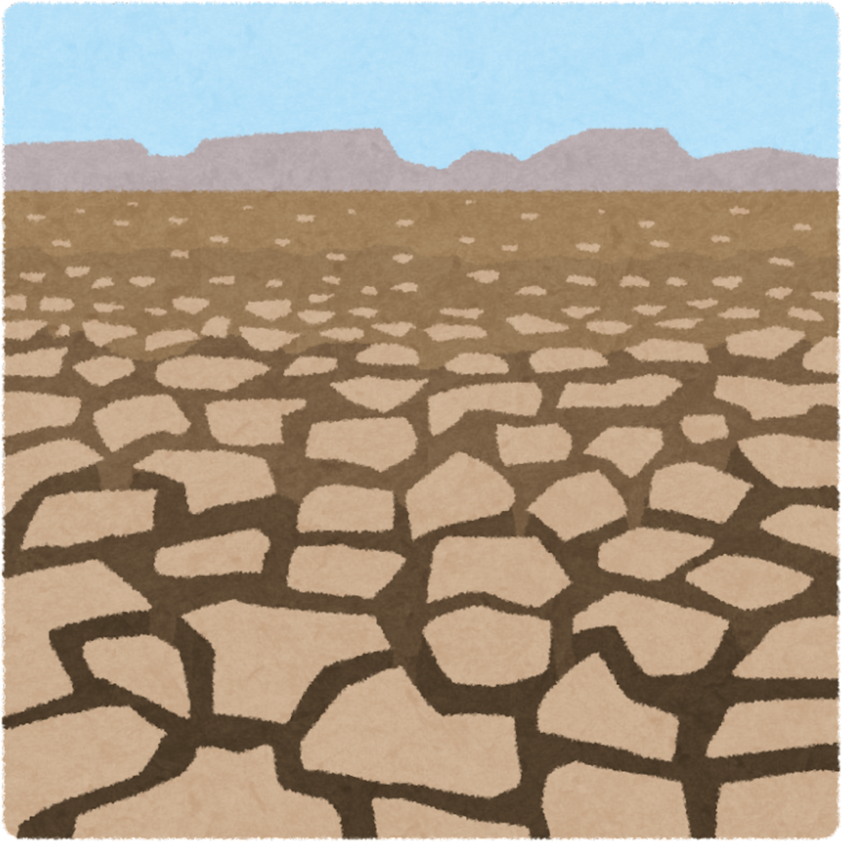
Một số tác hại của xói mòn đất đối với thực vật, động vật và con người.
Cuốn trôi tất cả dưỡng chất của đất, phá huỷ nhanh chóng kết cấu của đất.
Tạo các khe rãnh lớn gây xói mòn làm mất đất

Slide 19
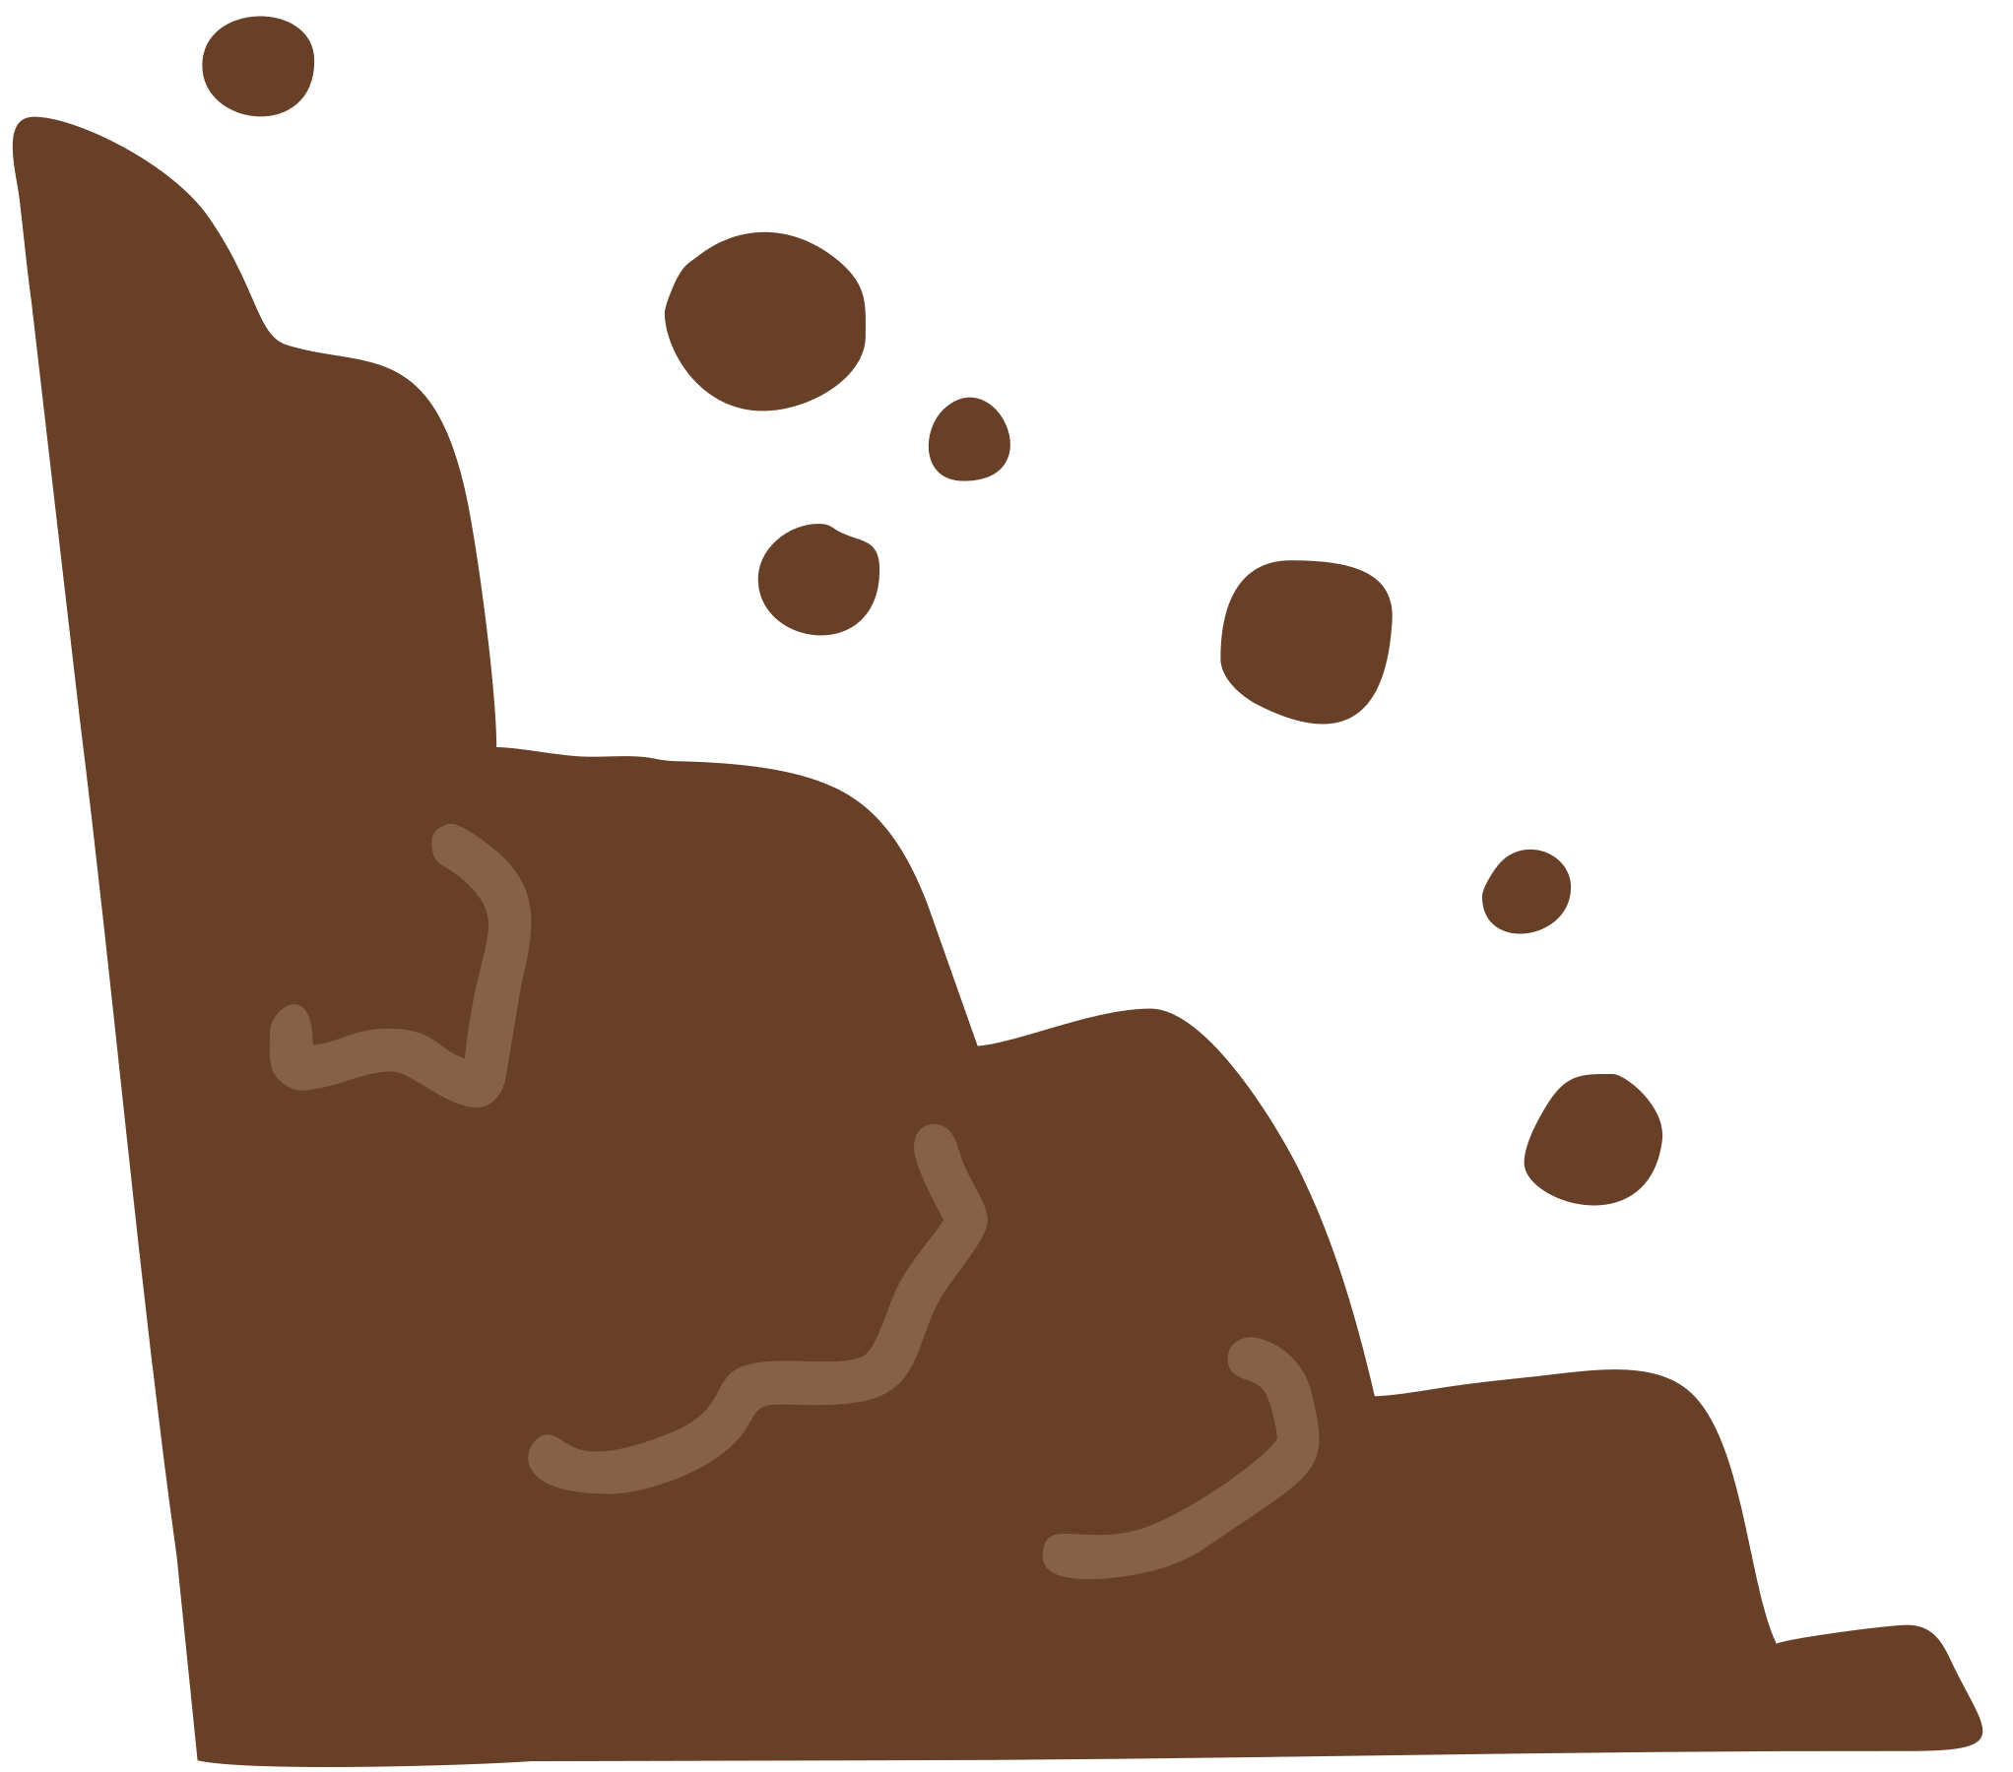
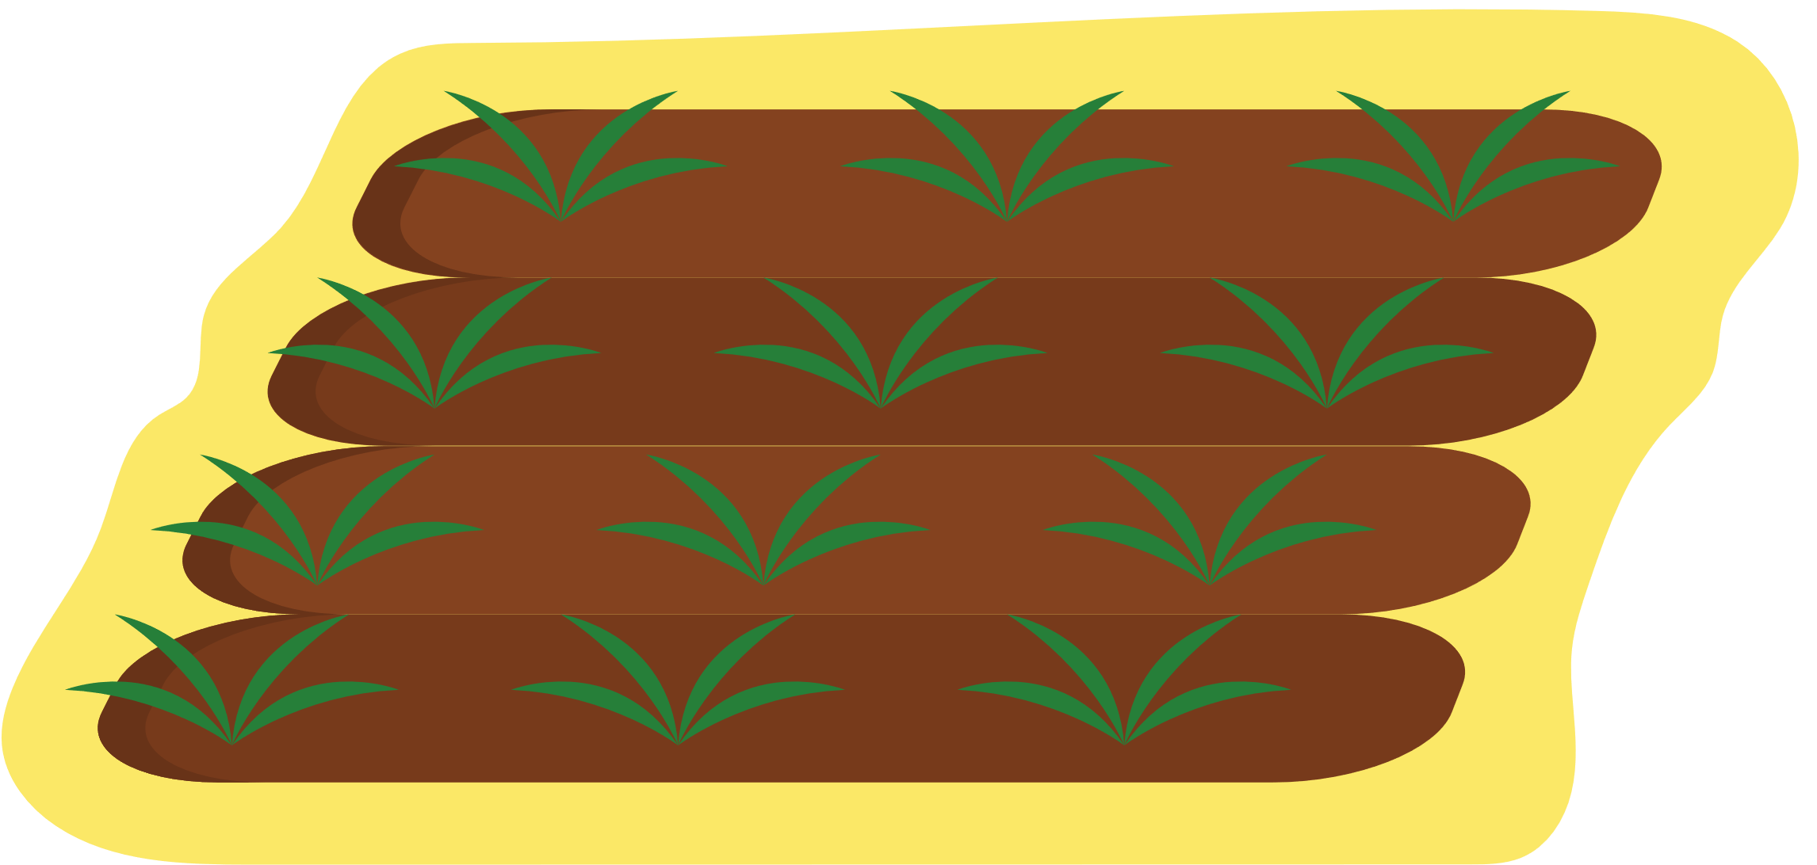
Một số tác hại của xói mòn đất đối với thực vật, động vật và con người.
Cuốn các hạt đất bay đi làm mất đất.
Thành phần đất và các chất hữu cơ bị suy giảm

Slide 20
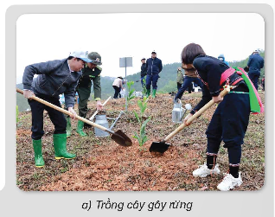
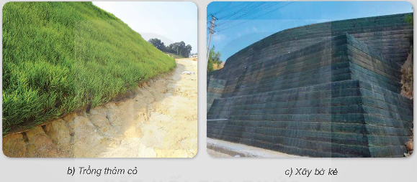
3. Quan sát hình 5 và cho biết ý nghĩa của mỗi biện pháp phòng chống xói mòn đất.

Slide 21
Trồng cây gây rừng phủ xanh đất trống, đồi trọc để nước mưa không xối thẳng xuống mặt đất, giữ nước trong đất, hạn chế dòng nước chảy.

Slide 22
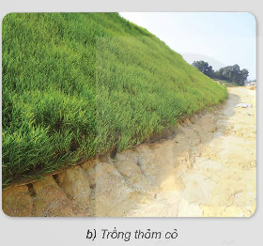
Trồng thảm cỏ giúp nước mưa thấm vào lòng đất, hạn chế tác động xói mòn khi mưa rơi xuống.

Slide 23
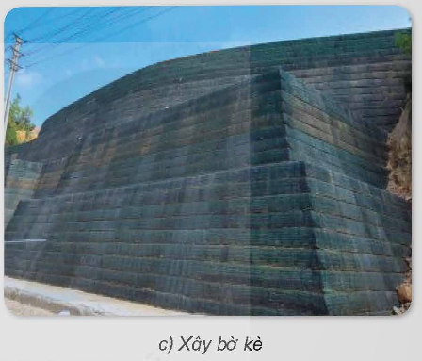
Xây bờ kè giảm tốc độ của dòng nước từ cao xuống thấp, giữ cho đất chặt hơn.

Slide 24
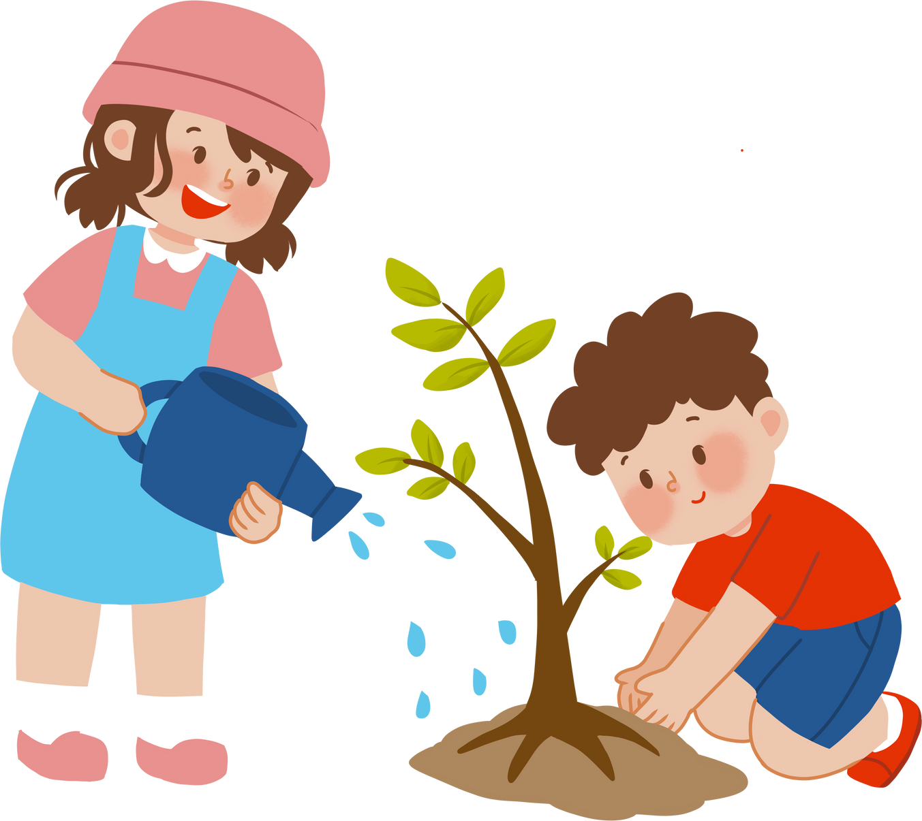
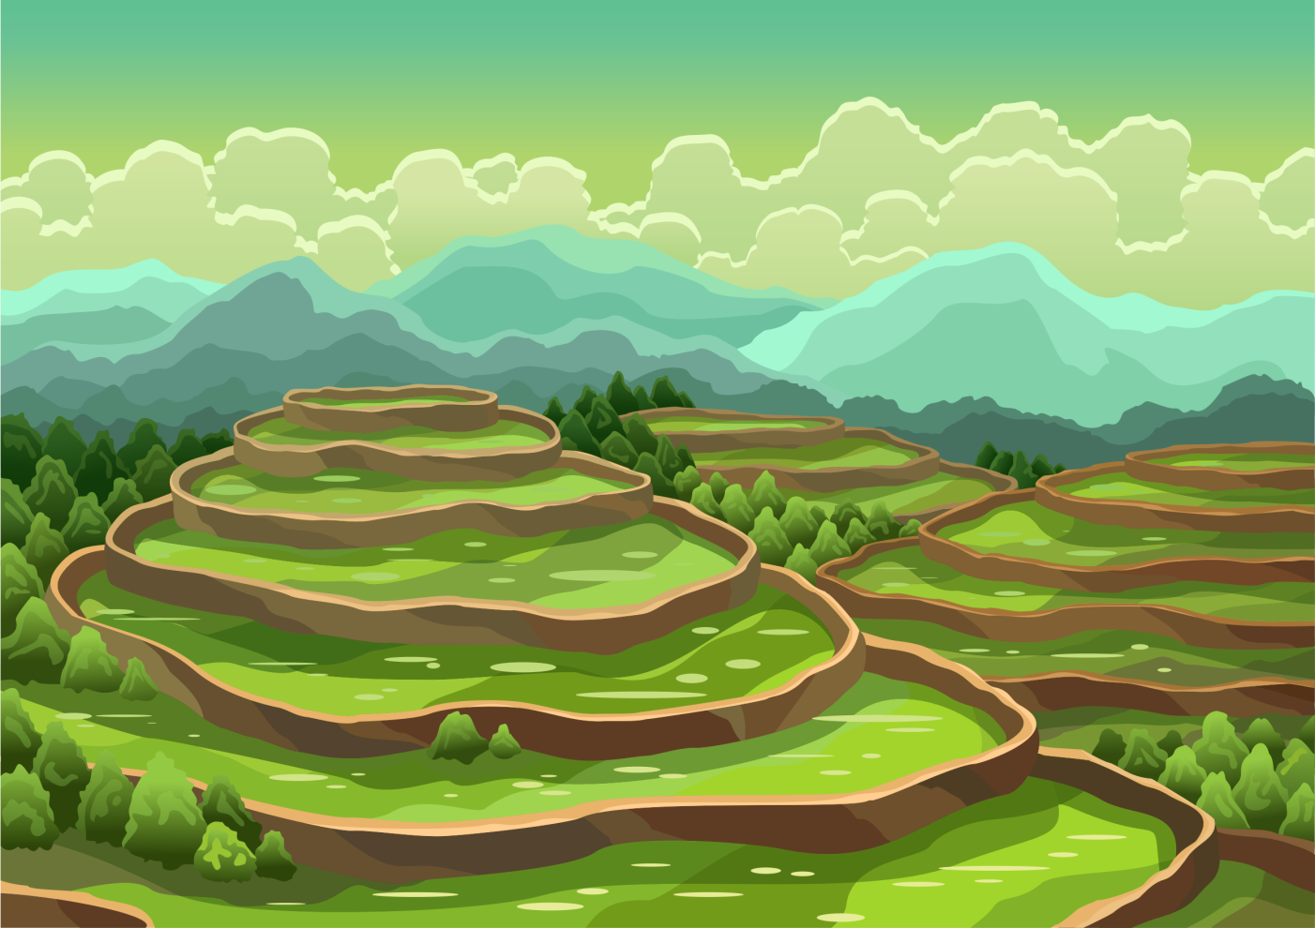
Biện pháp khác phòng chống xói mòn đất
Làm ruộng bậc thang
Trồng cây chắn gió

Slide 25
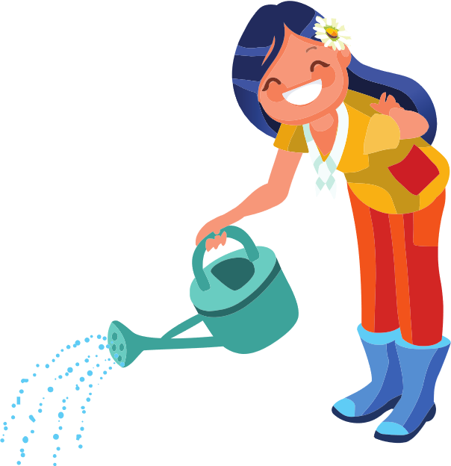

Biện pháp khác phòng chống xói mòn đất
Tưới nước để duy trì độ ẩm cho đất

Slide 26


"Các loại phép chiếu bản đồ", geographyrealm.com, https://www.geographyrealm.com/types-map-projections/

Slide 27
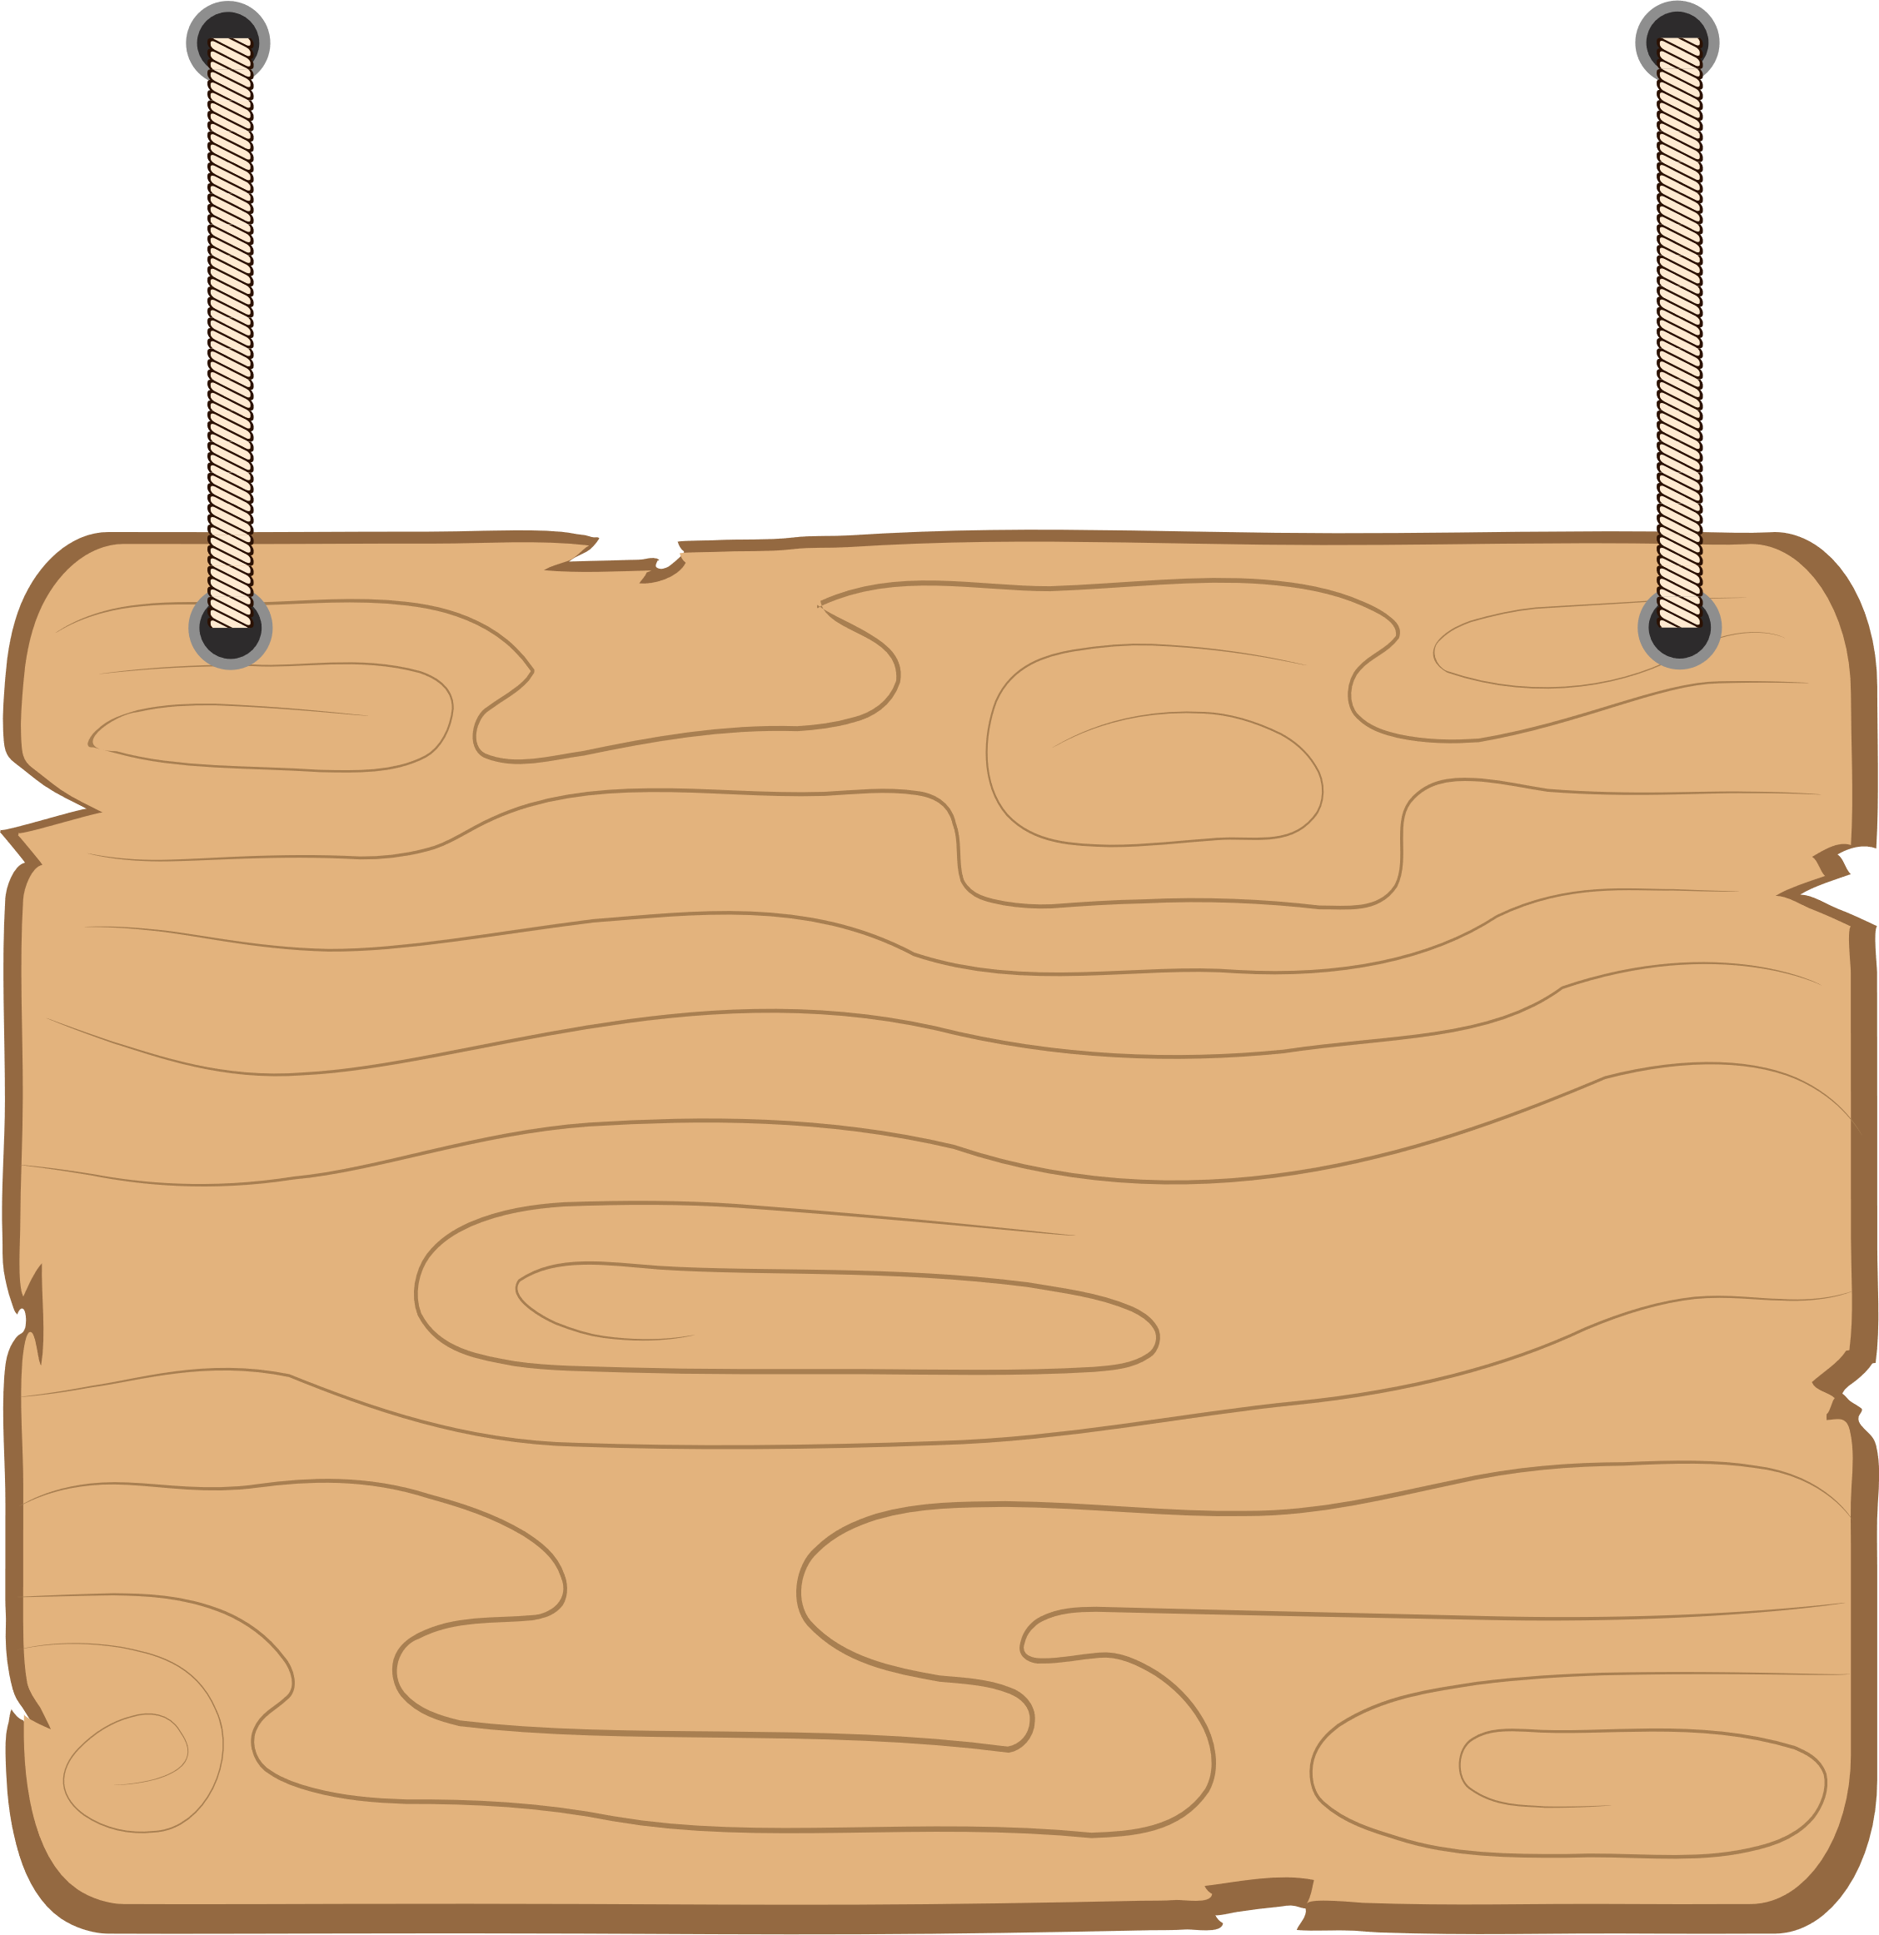
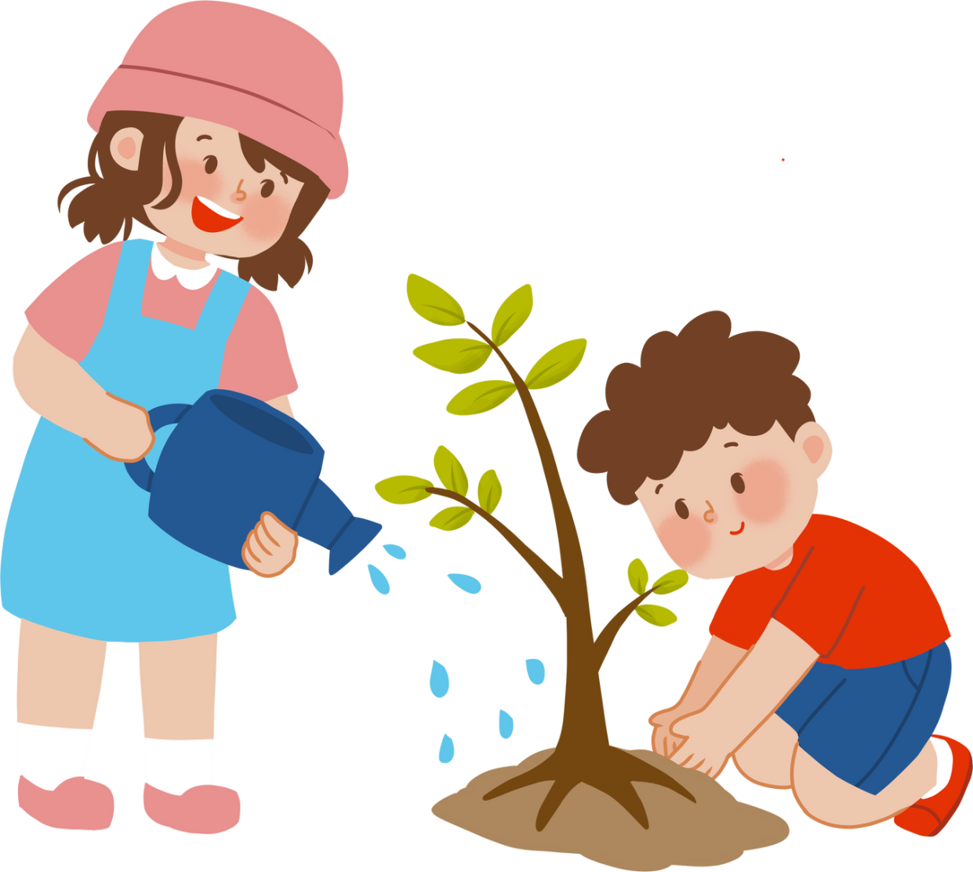
Vì sao trồng cây gây rừng là một trong những biện pháp hiệu quả nhất đề phòng tránh xói mòn đất?

Slide 28
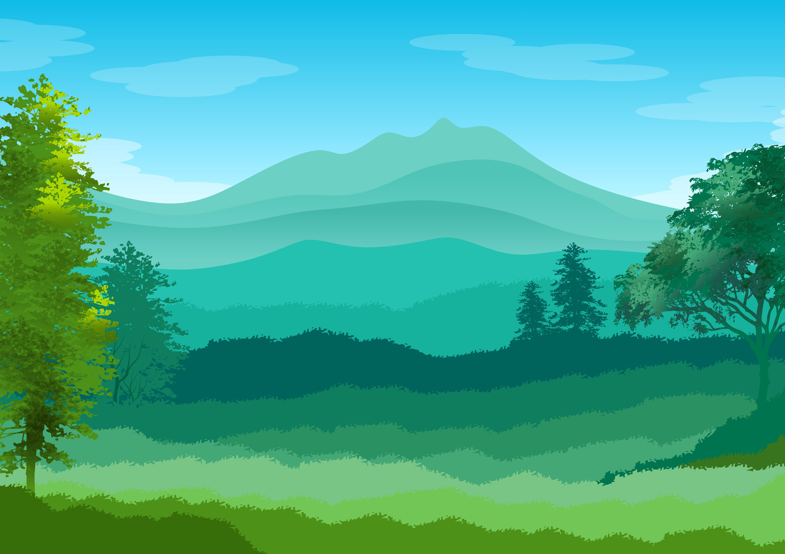
Rừng bảo vệ và cải tạo đất. Nhờ có tán lá xoè rộng như chiếc ô, nước mưa không xối thẳng xuống mặt đất, nắng không đốt cháy mặt đất, nên lớp đất trên mặt khó bị rửa trôi theo nước mưa.

Slide 29

Đất rừng hầu như tự bón phân, vì cành lá rơi rụng từ cây sẽ bị phân huỷ, tạo thành các chất dinh dưỡng, làm tăng độ màu mỡ của đất. Đất phì nhiêu, tơi xốp sẽ thấm tốt, giữ nước tốt và hạn chế xói mòn

Slide 30
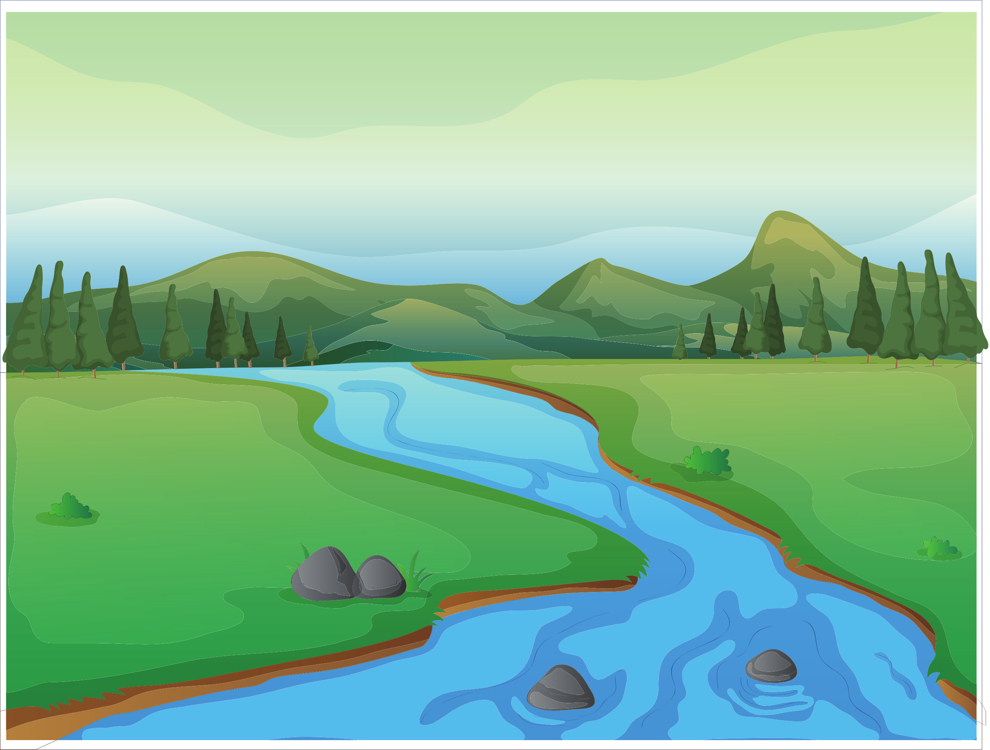
Rừng có tác dụng điều hoà dòng chảy trong sông ngòi và dưới đất. Những vùng có nhiều rừng che phủ sẽ giảm bớt được
thiên tai hạn hán và lũ lụt.

Slide 31


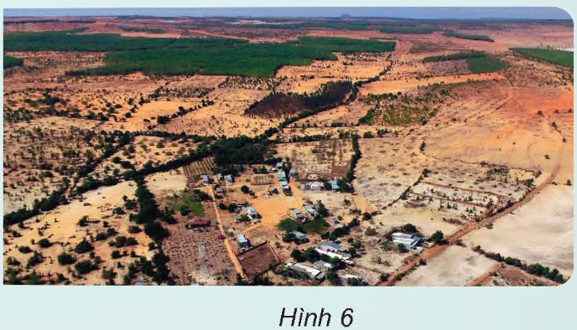
Ở Việt Nam, xói mòn đất do gió thường xảy ra ở một số dải đất cát ven biển miền Trung (hình 6), làm ảnh hưởng nghiêm trọng đến sản xuất nông nghiệp và giao thông.

Slide 32
Ở địa phương em có hiện tượng xói mòn đất không?
Hiện tượng đó đang diễn ra như thế nào?

Slide 33




Về nhà: Tìm hiểu nguyên nhân, tác hại và biện pháp phòng chống xói mòn đất.
...................
………………..

Slide 34


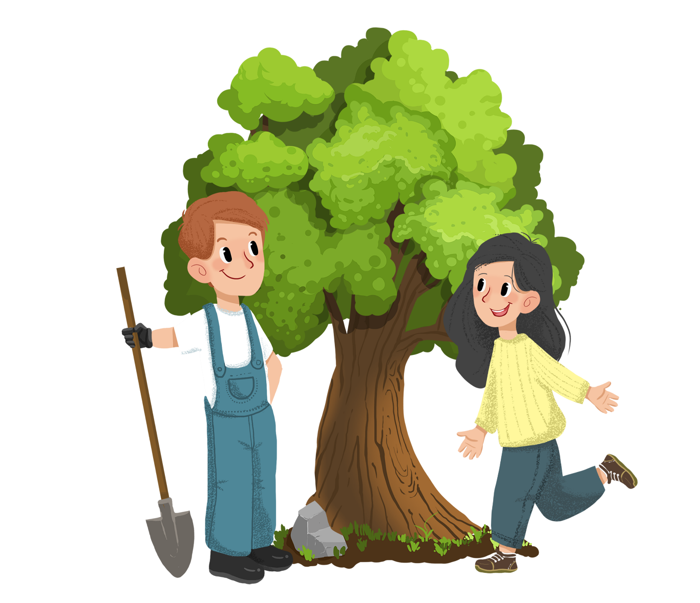

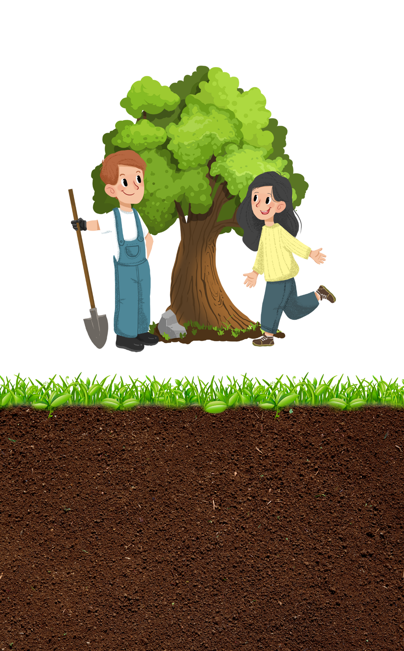

Slide 35
Tiết 2
Nguyên nhân, tác hại và biện pháp phòng chống xói mòn đất
1. Nguyên nhân
- Do thiên nhiên: gió, mưa, lũ, đồi núi dốc
- Do phá rừng, chặt cây
2. Tác hại
- Đất bạc màu, khô cằn.
- Làm sạt lở đất trồng.
- Ảnh hưởng đến đời sống thực vật, động vật, cây trồng.
3. Biện pháp
- Trồng cây, phủ xanh đồi trọc
- Làm ruộng bậc thang
- Xây bờ kè giữ nước

